Slide 1
Как снять ЭМОЦИОНАЛЬНОЕ НАПРЯЖЕНИЕ В ПЕРИОД АДАПТАЦИИ?
(СОВЕТЫ РОДИТЕЛЯМ)
ПЕДАГОГ-ПСИХОЛОГ: Турантаева А.Н.

Slide 2
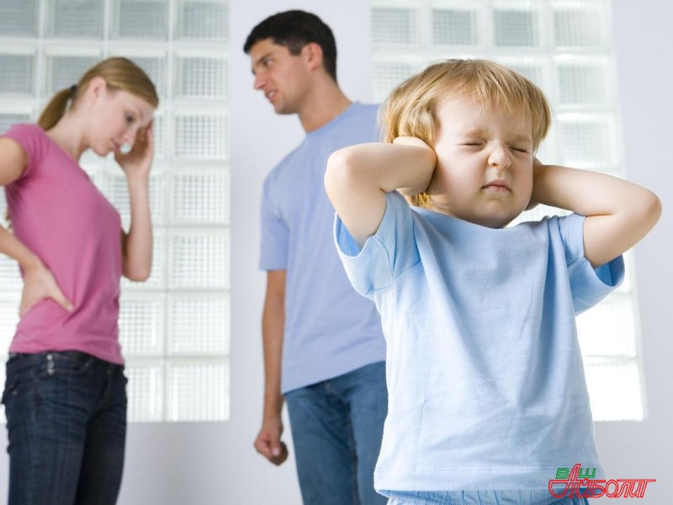
Дома к малышу следует относиться особенно бережно, старайтесь предупреждать отрицательные эмоции, не наказывать его.

Slide 3
Поиграйте с ребенком, ведь игра- один из лучших анти- стрессовых приемов. Она позволяет раскрепоститься, расслабиться.

Slide 4
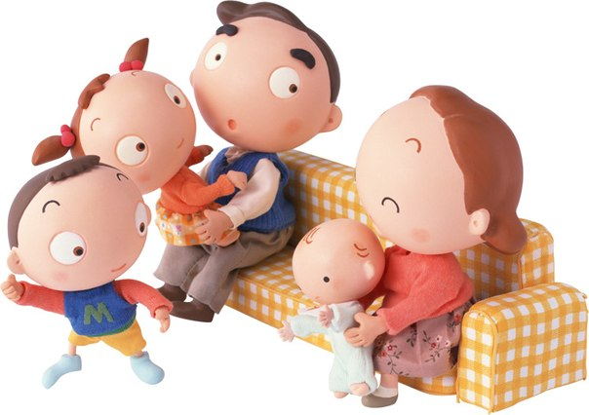
Только помните: вечерняя игра не должна быть шумной, с беготней и криками.

Slide 5
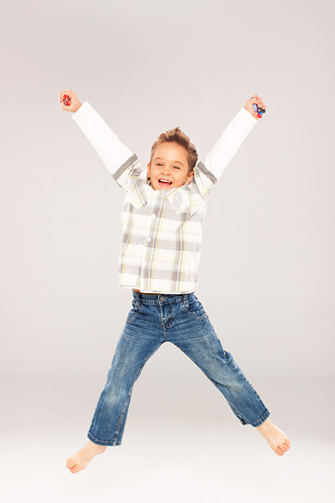
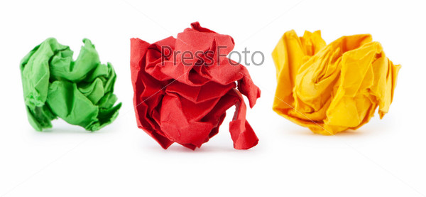
Игра «Рваля». Приготовьте ненужные газеты, журналы и широкое ведро или корзину. Ребенок может рвать, мять, топтать бумагу, в общем делать с ней все, что заблагорассудится, а потом бросать ее в корзину. Малышу может понравиться прыгать на куче бумажек – они отлично пружинят.

Slide 6
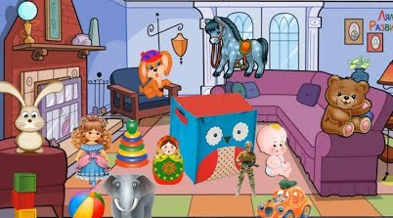
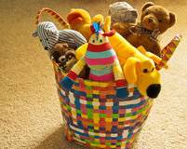
Если ребенок возбужден и никак не остановится, ему помогут игры с постепенным снижением физической нагрузки, не содержащие при этом элемента соревнования.
Одна из таких игр – «Грибники». Расставьте небольшие игрушки в произвольном порядке на небольшом расстоянии друг от друга. Затем попросите ребенка собрать все предметы – «грибы» в корзинку.

Slide 7
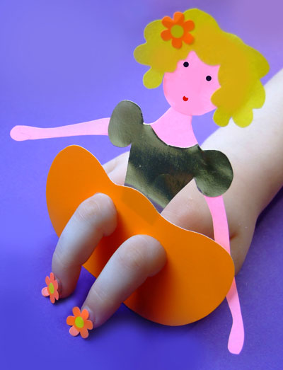
Приглушив таким образом «лишнюю» энергию, можно почитать, порисовать, поиграть с пальчиками. Прелесть пальчиковых игр в том, что они мгновенно переключают внимание малыша с капризов или нервозности на телесные ощущения и успокаивают.

Slide 8
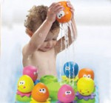
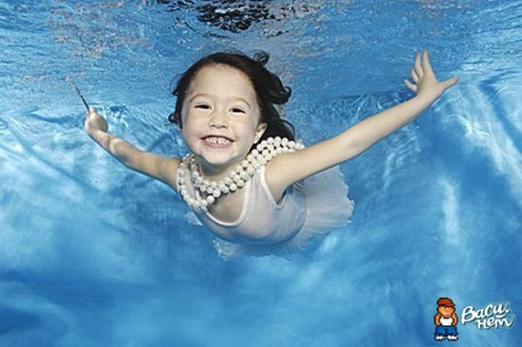
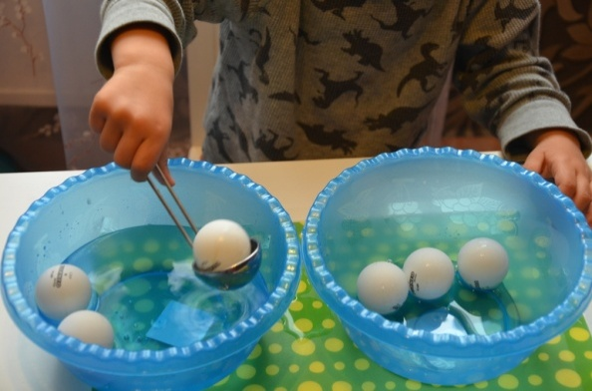
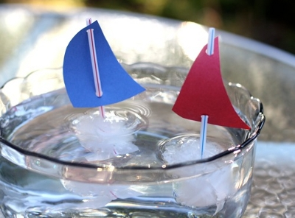
Почти всем детям хорошо помогают справиться с дневным напряжением игры в воде.

Slide 9
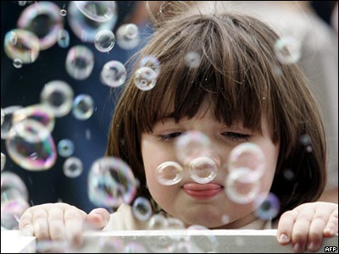
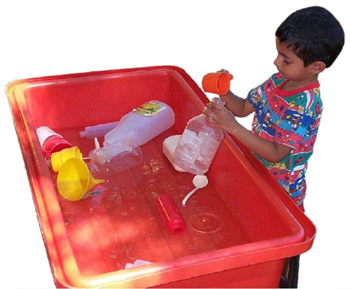
Вы можете пускать мыльные пузыри, играть с губками, просто дать 2-3 баночки, - пусть малыш переливает водичку туда-сюда. Вид и звук льющейся воды действует успокаивающе, через 15-20 минут ребенок будет готов идти в кровать.

Slide 10
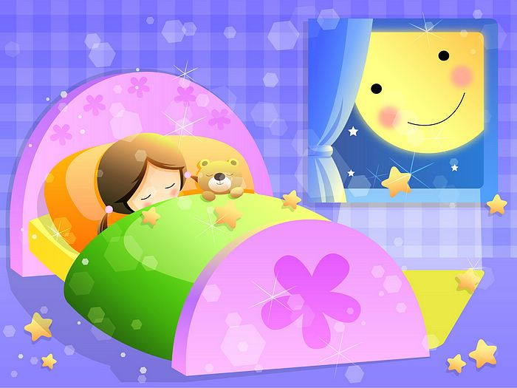
Перед сном, вы можете сделать малышу расслабляющий массаж, послушать вместе тихую мелодичную музыку.

Slide 11
Спасибо за внимание!

